Slide 1



ОРГАНИЗАЦИОННАЯ МОДЕЛЬ
ФУНКЦИОНИРОВАНИЯ НЕЗАВИСИМОЙ ОЦЕНКИ КВАЛИФИКАЦИИ В СТРОИТЕЛЬСТВЕ
(по итогам деятельности рабочей группы НОСТРОЙ по внедрению независимой оценки квалификации)
Желанова Н.С. – заместитель Исполнительного директора НОСТРОЙ

Slide 2
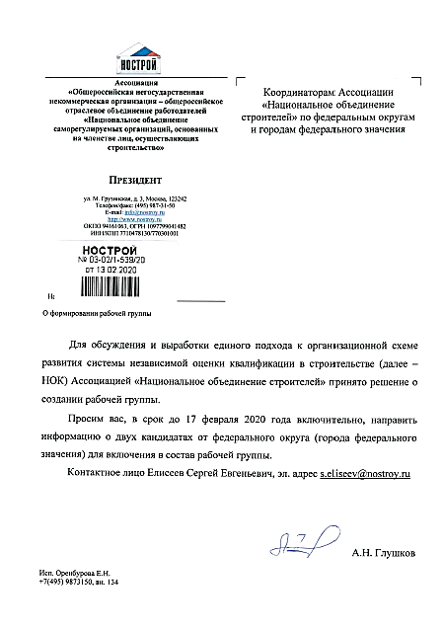
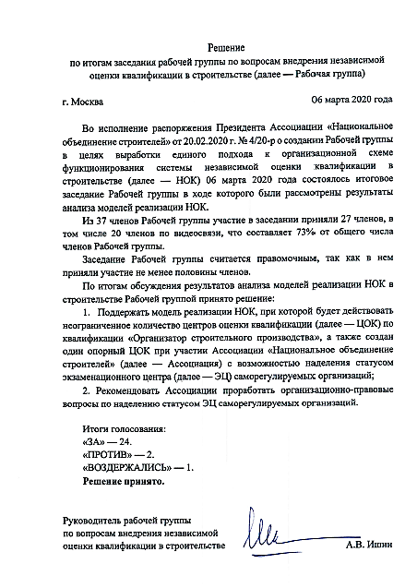
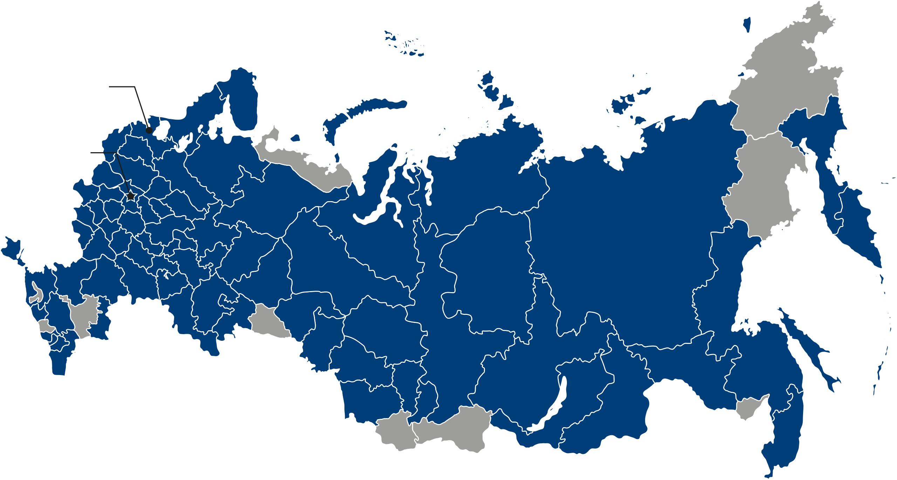
Рабочая группа по внедрению нок в строительстве
2019
ИНТЕНСИВНОЕ ОБСУЖДЕНИЕ ВОПРОСОВ
ВНЕДРЕНИЯ НОК В СТРОИТЕЛЬСТВЕ
(Москва, Казань, Санкт-Петербург, Белгород, Сочи, Екатеринбург)
Распоряжением Президента Ассоциации от 20.02.2020 создана рабочая группа по выработке единого подхода к организационной схеме внедрения НОК в строительстве
Решение от 06.03.2020

Slide 3


СУЩЕСТВУЮЩИЕ ПРОБЛЕМНЫЕ ЗОНЫ НАЦИОНАЛЬНОГО
РЕЕСТРА СПЕЦИАЛИСТОВ
Вероятные Проблемные зоны
Затрудненная территориальная доступность мест прохождения проф.экзамена
Серьезная финансовая нагрузка на соискателей, связанная с прохождением проф.экзамена (20-30 тыс.руб.)
Недостоверность результатов экзамена, риски дискредитации системы НОК
Необходимость в сжатые сроки пройти НОК всем специалистам НРС и последствия не прохождения (в течение одного года)
Отсутствие квалифицированных кадров для надлежащей организации и проведения НОК на местах и др.

Slide 4

ОРГАНИЗАЦИОННАЯ МОДЕЛЬ НОК
СОВЕТ
ПО ПРОФЕССИОНАЛЬНЫМ КВАЛИФИКАЦИЯМ
В СТРОИТЕЛЬСТВЕ
ПРОГРАММНО-АППАРАТНЫЙ КОМПЛЕКС (ПАК НОК)
Опорный Цок
Академия Национального
объединения строителей
цок
цок
Эц
Эц
Эц (сро)
Эц (сро)
Эц
Эц

Slide 5
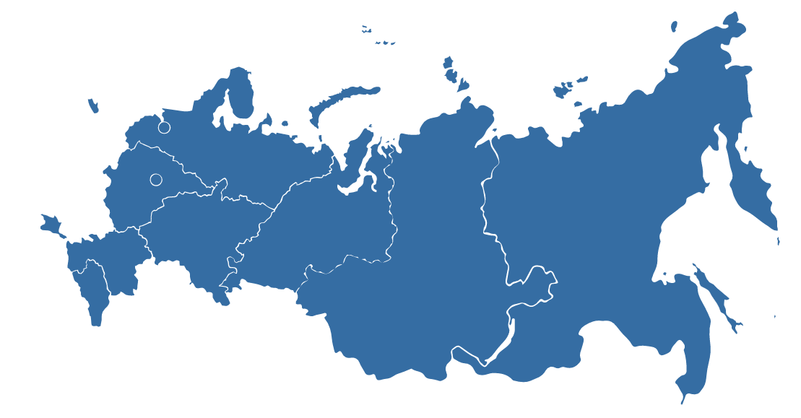

Организационная модель – региональная схема
Цок
Академия Национального
объединения строителей
Преимущества модели
для строителей
ДФО
17 сро
17 ЭЦ
ЦФО
40 сро
40 ЭЦ
Снижение финансовой нагрузки (стоимость прохождения профессионального экзамена 4000-5000 руб.)
Территориальная доступность мест проведения профессионального экзамена
Гарантия качества НОК
СФО
22 сро
22 ЭЦ
УФО
11 сро
11 ЭЦ
НЕКОММЕРЧЕСКИЙ ХАРАКТЕР ДЕЯТЕЛЬНОСТИ ЦОК И ЭЦ
ШИРОКАЯ ПРЕДСТАВЛЕННОСТЬ В РЕГИОНАХ СТРАНЫ

Slide 6
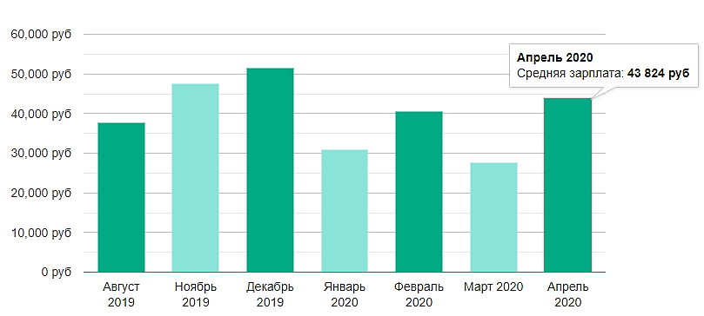
Затраты соискателя на нок
Уровень средней заработной платы
за последние 12 месяцев в строительстве - Курск
Профессиональный экзамен 4000 – 5000 р.
43 824 руб.
Повышение квалификации 4000 – 5000 р.
10 000 р. : 3 года : 12 мес. = 277 р./мес.
*по данным портала trud.com
Среднемесячная начисленная заработная плата
в строительстве по России по данным Росстата за 2018 год: 38 518 р.
http://old.gks.ru/wps/wcm/connect/rosstat_main/rosstat/ru/statistics/wages/

Slide 7
Программно-аппаратный комплекс НОК
ЕДИНОЕ
ЦИФРОВОЕ ПРОСТРАНСТВО НОК
Программное обеспечение НОК
Организация и проведение независимой оценки квалификаций в форме профессионального
экзамена
Использование единых оценочных средств
Прозрачность и достоверность процедуры проведения экзамена
Единство требований
к местам проведения экзамена
РЕСУРС
nok-nark.ru
Реестр сведений о проведении независимой оценки квалификации
РЕСУРС
kos-nark.ru
Электронная база регулярно обновляемых комплектов оценочных средств
Единое программное обеспечение
Интеграция с реестром
nok-nark.ru, ресурсом kos-nark.ru

Slide 8
ПАК НОК
Обеспечение достоверных результатов независимой оценки квалификации
Осуществление видео-, фото-, фиксации экзамена и хранение материалов в течении срока действия свидетельства
Экзамен в форме компьютерного тестирования
с использованием единого программного
обеспечения
Решение о прохождении НОК, в соответствии с Постановлением Правительства РФ от 16 ноября 2016 №1204, принимается в т.ч. на основании видео-, фото- материалов
Прохождение теоретической части экзамена в форме компьютерного тестирования
Использование современных технологий и искусственного интеллекта для фиксации нарушений
Использование технологий машинного зрения и искусственного интеллекта
(прокторинг)

Slide 9

ОРГАНИЗАЦИОННАЯ МОДЕЛЬ НОК -
Преференции для сро - ЭЦ
Опорный ЦОК принимает на себя расходы:
Плата за подключение и использование программно-аппаратного комплекса НОК
Плата за проверку при наделении полномочиями экзаменационного центра
Плата за плановые 1 раз в 3 года проверки деятельности ЭЦ
Плата за аттестацию 3 экспертов профессионального экзамена
Оплата труда 2-х штатных экспертов профессионального экзамена

Slide 10
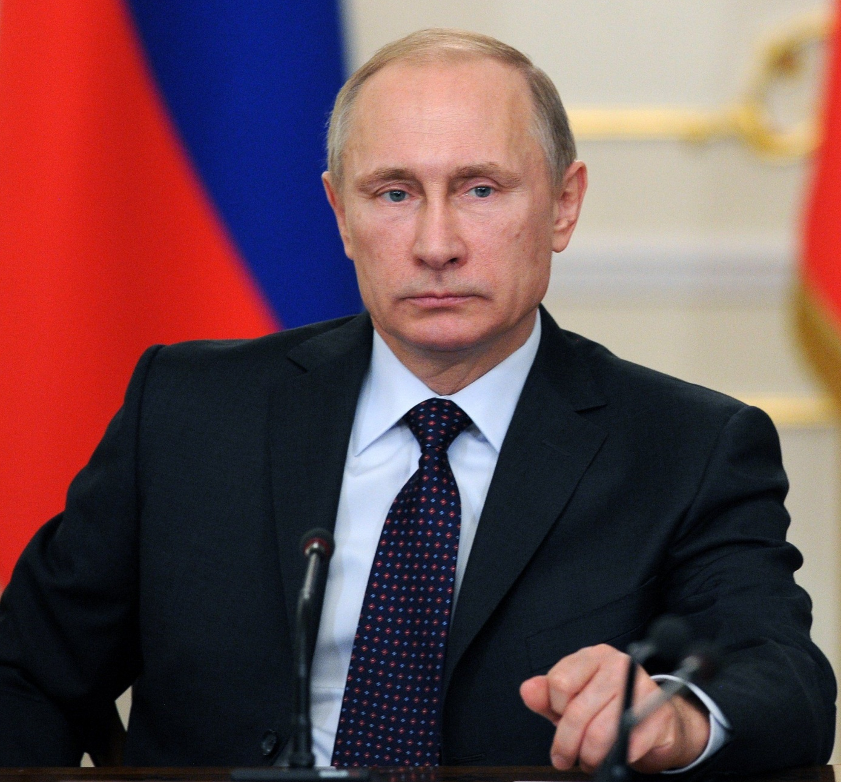
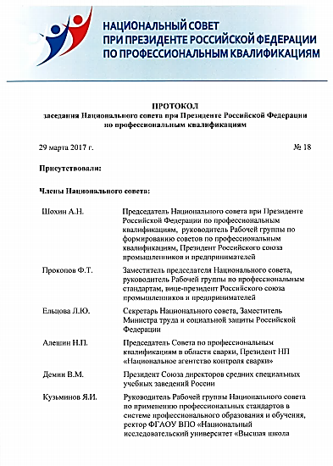
Материально-техническая база для функционирования нок в строительстве
Тема профессиональных квалификаций наиважнейшая. Без всякого сомнения, без внимания президентских структур и моего личного внимания эта тема не останется… Я думаю, что Правительство достаточно энергично в этом направлении двигается, и всячески со своей стороны буду поддерживать все ваши усилия по этому направлению
(В.В. Путин на совещании Правительства 24.07.2019)
Нострой – БАЗОВАЯ ОРГАНИЗАЦИЯ СОВЕТА
ПО ПРОФЕССИОНАЛЬНЫМ КВАЛИФИКАЦИЯМ
В СТРОИТЕЛЬСТВЕ
2014
Решением Национального совета при Президенте Российской Федерации по профессиональным квалификациям (протокол от 29.03.2017 №18) Совет по профессиональным квалификациям в строительстве наделен полномочиями по организации проведения независимой оценки квалификации в строительстве.
2017
Нострой – КАК БАЗОВАЯ ОРГАНИЗАЦИЯ СПК ОБЯЗАН ЗАНИМАТЬСЯ ВОПРОСАМИ
ОРГАНИЗАЦИИ И ПРОВЕДЕНИЯ НЕЗАВИСИМОЙ ОЦЕНКИ В СТРОИТЕЛЬНОЙ ОТРАСЛИ

Slide 11

Материально-техническая база для функционирования нок в строительстве
2014
2020
СОВЕТ
ПО ПРОФЕССИОНАЛЬНЫМ КВАЛИФИКАЦИЯМ
В СТРОИТЕЛЬСТВЕ
68 Профессиональных стандартов
Разработаны регламентирующие документы
<100 комплектов оценочных средств
Ведется деятельность по созданию пак нок
аттестовано более 400 экспертов
Расширены КОС по ПС «Организатор…»
проведено БОЛЕЕ 700 проф.экзаменов
Созданы ким для аттестации экспертов
СОЗДАНЫ ВСЕ ПРЕДПОСЫЛКИ ДЛЯ ФУНКЦИОНИРОВАНИЯ В ПОЛНОМ ОБЪЕМЕ СИСТЕМЫ НЕЗАВИСИМОЙ ОЦЕНКИ КВАЛИФИКАЦИИ В СТРОИТЕЛЬНОЙ ОТРАСЛИ

Slide 12

СУЩЕСТВУЮЩИЕ ПРОБЛЕМНЫЕ ЗОНЫ НАЦИОНАЛЬНОГО
РЕЕСТРА СПЕЦИАЛИСТОВ
Проблемные зоны национального реестра
СИТУАЦИЯ «СЕЙЧАС»
ВНЕДРЕНИЕ НОК
ФОРМАЛЬНЫЙ ПОДХОД К УСТАНОВЛЕНИЮ КВАЛИФИКАЦИИ СПЕЦИАЛИСТА
(НА ОСНОВЕ КОПИИ ДОКУМЕНТОВ И ЗАПИСЕЙ
В ТРУДОВОЙ КНИЖКЕ)
ПОДХОД НА ОСНОВЕ ПОДТВЕРЖДЕНИЯ КВАЛИФИКАЦИИ ЧЕРЕЗ ПРОЦЕДУРУ ПРОФЕССИОНАЛЬНОГО ЭКЗАМЕНА НА ОСНОВЕ ГОСУДАРСТВЕННОГО МЕХАНИЗМА НОК
Подделка документов об образовании
Подделка документов о стаже
Недостоверные нотариальные действия
Покупка документов о повышении квалификации
Специалисты высокой квалификации, сведения о которых включены в национальный реестр специалистов в области строительства, должны составить стержень отрасли, способствовать обеспечению безопасности строительства и повышению качества строительных работ за счет персональной ответственности за результат своей профессиональной деятельности.

Slide 13
СПАСИБО ЗА ВНИМАНИЕ

